Slide 1

Obecné strategie
Kupředu vpřed!
Ing. Michal Stoklasa, Ph.D.
Strategický marketing

Slide 2
Obsah přednášky
1 Strategické cíle.
2 Strategie v marketingu.
3 Generické marketingové strategie.
Notes:
csvukrs

Slide 3
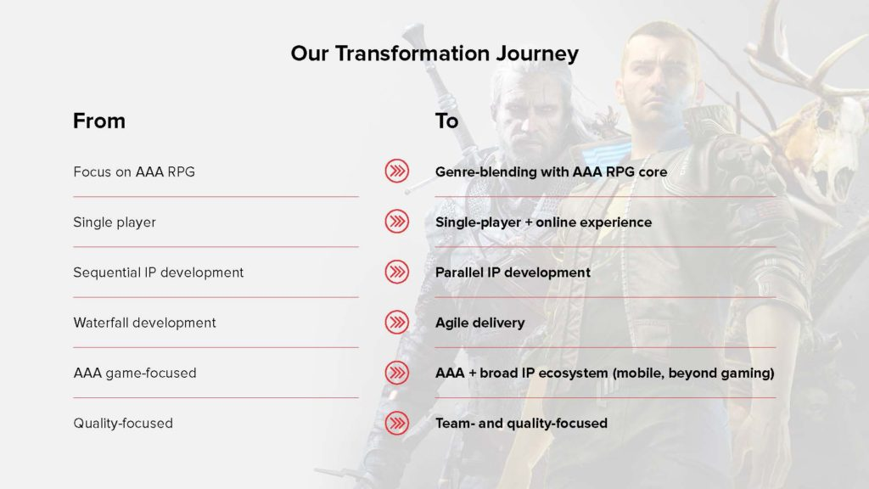
Příklad proměny strategie CD Project Red
Shrnující článek zde. Mega úspěch hry Zaklínač 3 vyhnal očekávání 6 let hypovaného produktu Cyberpunk 2077 – podle valuace firmy nejhodnotnější Evropská videoherní firma – CP77 ale byl fail – změna strategie.
Notes:
csvukrs

Slide 4
Theory of Change
Theory of Change is essentially a comprehensive description and illustration of how and why a desired change is expected to happen in a particular context. It is focused in particular on mapping out or “filling in” what has been described as the “missing middle” between what a program or change initiative does (its activities or interventions) and how these lead to desired goals being achieved.
Framework vysvětlen zde.
Pokud byste chtěli takto psát DP – Klepek a Stoklasa.
Notes:
csvukrs

Slide 5
1 Strategické cíle
Marketingové cíle stanoví, čeho si podnik přeje dosáhnout - v rámci reálných možností.
Konkrétní marketingové cíle vycházejí z provedené situační analýzy, která umožňuje rozpoznat jaké má podnik předpoklady pro plnění nebo neplnění úkolů.
Marketingové cíle často citované v literatuře obsahují podíl na trhu (obrat/prodej), marži, růst podílu na trhu a kontinuita. Tyto cíle musí být kvantifikovány, vyjádřeny formou marketingových kategorií a měřitelné.
Příklad cílů GymBeam.

Slide 6
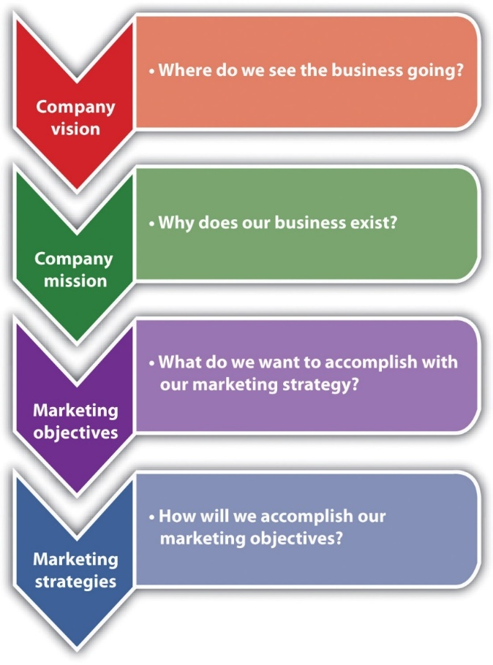

Logika postupu od vize po strategii
Nadřazené cíle vrcholové strategie podniku jsou chápány spíše jako určitá vůdčí linie pro proces tvorby a výběr strategických variant, typická je větší míra abstrakce.
Konkrétní realizační cíle jsou utvářeny ve vztahu k určité zvolené strategii a určité situaci, podléhají často změnám při reakci na nepříznivé podmínky.

Slide 7
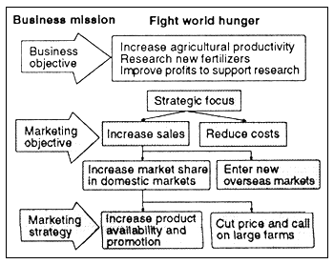
Uvědomme si tu návaznost

Slide 8
Cíle by měly být SMART
S (Specific) - specifické, cíle musí být dostatečně konkrétní, aby je mohli zaměstnanci plnit,
M (Measurable) - měřitelné, cíl by měl být vyjádřen v měřitelných jednotkách, abychom např. mohli zaměstnance poté zkontrolovat, kolik splnil,
A (Achievable) – dosažitelné, někdy se také používá akceptovatelné - rozhodujícími zájmovými skupinami,
R (Realistic) – realistické, někdy se používá realizovatelné za současných podmínek,
T (Time-bound) – ohraničené v čase, víme, do kdy musí být cíl splněn.

Slide 9
Možné cíle
Cíle týkající se postavení podniku na trhu: podíl na trhu, velikost obratu, pozice (významnost) podniku na trhu, nové trhy.
Cíle týkající se rentability: zisk, rentabilita z obratu, rentabilita z vlastního a celkového kapitálu.
Finanční cíle: likvidita, struktura kapitálu, úvěrová důvěra, schopnost samofinancování.
Sociální cíle: ekonomické a sociální zabezpečení zaměstnanců, pracovní uspokojení, rozvoj osobnosti.
Cíle týkající se tržní prestiže a společenského postavení: nezávislost podniku, image a prestiž, společenský a regionální vliv, politický vliv atd.

Slide 10
Další možné cíle
Vedoucí postavení na trhu: konkurenční postavení, míra inovací, technologický pokrok.
Tržní rozpětí: počet trhů, skupiny zákazníků, odvětví, země.
Zákaznický servis: užitek produktu, kvalita produktu, spolehlivost produktu.
Růst: tržby z prodeje, objem produkce, zisková marže.
Ziskovost: návratnost kapitálu, aktiva, zásoby, zisk, výnos z akcionářských fondů.
Účinnost: prodej na celkových aktivech, obrat akcií, likvidita úvěrového období, náklady na oddělení.
Personál: vztahy a morálka zaměstnanců, osobní rozvoj, odměňování, výnosy na zaměstnance.
Sociální odpovědnost: firemní image, veřejná činnost, sociální péče.

Slide 11
2 Strategie v marketingu
Strategie – cesta k cíli. Vyjadřuje náš postup k cíli za pomoci zdrojů, které máme k dispozici, omezení, stavu trhu atd.
Anglosaský svět – „Marketing Management“ – v překladu „Marketingové řízení“ – ale v ČR máme pořád pohled zvlášť Marketing, zvlášť Management (ani to nepřekládáme ..). V praxi počtem vyhrává manažerský pohled. Optikou „problém – hodnota pro zákazníka – řešení – úspěšná firma“ (Apple, Google) ale marketingový přístup rozhodně vede k cíli. Celopodniková (firemní) strategie, strategie SBU, funkční strategie -marketingová strategie.
Pochopení trhu – zákazníka (analýzy), tvorba hodnoty pro zákazníka (R&D, produkt), prodej řešení problému zákazníka (komunikace, distribuce, cena), tvorba loajálního zákazníka (péče, CRM).
Potřebujeme se navzájem, proto Marketing Management.

Slide 12
Strategie v marketingu
Nikdo nemůže poskytnout bezchybný návod, jak to dělat. Možností je nabídnout všechny možné přístupy a vybrat na základě situace firmy.
Pohled agentury Dva Mluvčí.
Formulování marketingové strategie se odvíjí od marketingového mixu společnosti. Každá společnost by měla být schopna určit budoucí přínos své nabídky v jednotlivých segmentech trhu.
Původní definice mar. mixu: marketér míchá z ingrediencí (4P/7P) chutný pokrm pro zákazníka.
Pro každou činnost (P) pak musí být specifikován dílčí cíl, ke kterému míří, a odhadnout náklady a zisky.

Slide 13
Marketingovou strategii lze popsat takto (Hanzelková, 2009, s. 23-24)
Cílový trh – pro který je naše nabídka určena. Volíme si segment, na který chceme dodávat, podle charakteristik zákazníků.
Stěžejní prezentace – jedná se o zamýšlený positioning, který by si měl zákazník spojit s naší nabídkou/firmou.
Celková hodnotová proklamace – tedy jakou hodnotu nabízíme. Hodnotu produktu bude vnímat každý zákazník odlišně, proto musíme mít vhodně nastavenou segmentaci.
Cenová prezentace – vychází z positioningu, měla by jej podpořit, viz dále.
Distribuční strategie – udává, jak budeme cílový trh obsluhovat (jaká bude naše dostupnost).
Komunikační strategie – jaké nástroje a média využijeme, kolik do toho budeme investovat.

Slide 14
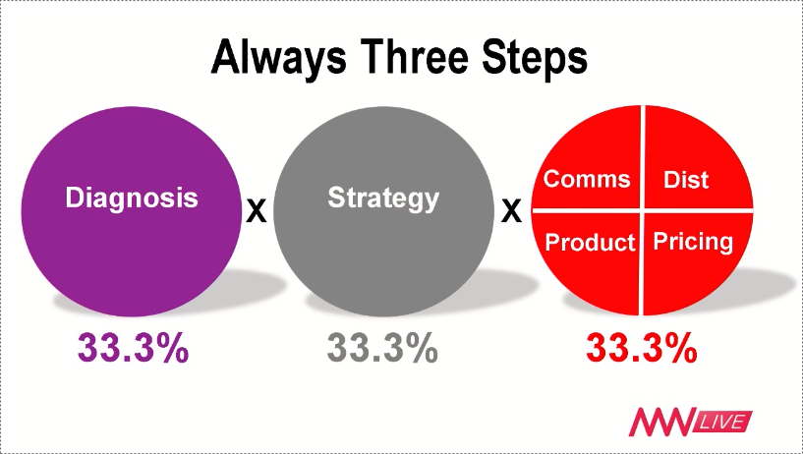
Doporučené čtení
Mark Ritson na Marketing Festivalu 2019: jak vytvořit funkční marketingovou strategii.

Slide 15
Mark Ritson na Marketing Festivalu 2019
„Můžete mít ty nejlepší taktiky na světě a hromadu peněz. Když budete mít špatně strategii, neuspějete.
Podobně můžete být skvělý strategický myslitel, ale pokud máte špatnou diagnózu a váš výzkum, vše půjde špatným směrem.„
Jak na strategii - položte si 5 základních otázek.
  Které značky v rámci mého portfolia použiji? (značka musí něco znamenat)
  Na které zákazníky zacílíme? (STP, masové cílení – Byron Sharp)
  Co je naše pozice vůči daným zákazníkům? (jde to vůbec? raději být vidět)
  Co jsou kódy značky (tzv. brand codes)?
  Co jsou naše strategické cíle? (cca 3)
Notes:
Zdroj: https://www.focus-age.cz/m-journal/marketing/mark-ritson-na-marketing--festivalu-2019--jak-vytvorit-funkcni-marketingovou-strategii__s277x14361.html

Slide 16
3 Generické marketingové strategie
Existuje nespočet strategií. Nejsme schopni podat výčet všech, ale jsme schopni představit základní typy a ty pak dále aplikovat na konkrétní situaci firmy.
Generické (obecné/univerzální) strategie popisují několik hlavních typů postupů. Nejsou to tedy vždy konkrétní strategie se všemi kroky, ale možný typ postupu, v rámci kterého existuje množství strategií konkrétních. Jsou uplatnitelné pro všechny podniky po přizpůsobení na míru. (původně pouze Porterovy, ale my používáme obecné jako … opravdu obecné)

Slide 17
Základní marketingové strategie dle Portera
Firmy, které se neliší ani cenou ani kvalitou (jsou uprostřed), by měly usilovat o jedno nebo druhé.
Strategie minimálních nákladů -primárním cílem jsou nízké náklady. Lze aplikovat u firem působících na rozsáhlém a masovém trhu. Důraz na nákup, výrobu a distribuci.
Strategie diferenciace produktu – tj. odlišení produktu jeho výjimečností (služby, kvalita, design, technologie).
Strategie tržní orientace - znamená, že firma způsobem provedení svého produktu řeší problém určitého segmentu trhu. Neusiluje o ovládnutí celého trhu.

Slide 18
A Overall cost leadership
Název je nepřesný, dnes bychom pojmenovali vedení cenou.
Cílem je nízká cena a tedy i co nejmenší náklady.
  Snaha o nejnižší náklady na produkci a distribuci produktů.
  Následné snížení ceny oproti konkurenci a ovládnutí trhů.
Klíčové schopnosti: nákup, výroba, fyzická distribuce. Méně klíčové: marketing.
Nízké náklady bývají ovšem jedinou konkurenční výhodou – nebezpečné. Dlouhodobě neudržitelné.
Paradoxně v době krize funguje i opačná strategie – vysoké ceny („mám na to“).

Slide 19
B Differentiation
Podnik se snaží o odlišení ve specifické oblasti.
Snaží se zákazníkovi přinést něco navíc, něco lepšího, funkčnějšího, dostupnějšího.
Například: nejlepší servis, nejlepší kvalita, nejlepší styl nebo design, nejlepší technologie.
Snaha o dominanci v jedné oblasti nikoliv ve všech.
Odlišnost produktu či služby může být až taková, že ji konkurence zkrátka nemůže nijak napodobit či okopírovat.

Slide 20
C Focus
Zacílení na jeden nebo více malých segmentů.
Přesné poznání segmentu a následná volba strategie šité na míru tomuto segmentu.
Podobné výklenkové strategii.
Potřeby těchto úzkých segmentů bývají často příliš odlišné, než aby tyto segmenty přilákaly konkurenci.
Klíčová je detailní znalost cílové skupiny. A schopnost poskytnout „něco extra“.
Soustředění na výklenek („niche“) – možná alternativa, dnes funguje výborně.

Slide 21
Základní marketingové strategie dle Portera
Jednotlivé strategie nelze kombinovat, jelikož vyžadují odlišné způsoby organizace firmy!!!
Výzkumy dokazují, že firmy, které se plně soustředily na jednu zvolenou strategii byly úspěšnější než ty, které kombinovaly či přešlapovaly mezi dvěma a více strategiemi.
„Největším přínosem generických strategií je tak v dnešní době asi to, že vás přinutí se zamyslet nad vašimi skutečnými konkurenčními výhodami a nad tím, jak si je do budoucna udržet.“ (Businessvize.cz)

Slide 22
Realita dnešního dne tak jednoduchá není – businessvize.cz
Dnes je často ona „odlišnost“ definována jen odlišností lidského kapitálu.
Typickým příkladem jsou schopní obchodníci, kteří umějí prodat i technicky horší zboží za výrazně vyšší cenu než je standard na trhu (typicky různé zázračné hrnce, deky atd.).
Dalším, pro Česko typickým, příkladem může být prodej předražených a nekvalitních služeb státním a veřejným úřadům, kde je opět oním diferenciátorem lidský kapitál.
Suverénně nejlepším příkladem je ale český trh s potravinami a oblečením, kdy si můžete koupit věci sice dráž, ale za to ve stejné nebo častěji horší kvalitě.
Notes:
Zdroj: http://www.businessvize.cz/strategie/genericke-strategie-aneb-zaklad-na-kterem-muzete-stavet-i-dnes

Slide 23
Kotlerova teorie pozice konkurence
Kotler přistupuje k problému konkurenční strategie z tržní pozice, kterou si firma pro sebe vymezuje.
Rozeznává čtyři pozice konkurence a čtyři odpovídající strategie:
  vedoucí firma na trhu,
  vyzývatel,
  následník,
  výklenkář.

Slide 24
A Strategie vedoucí firmy na trhu
Vedoucí firma na trhu (lídr) je dodavatel s dominantním a velkým podílem na trhu, který obvykle předbíhá ostatní v zavádění nových produktů, cenových, distribučních i propagačních strategií.
Vedoucí firma na trhu profituje nejvíce buď v období růstu trhu, kdy růst počtu uživatelů produktu vyžaduje vyšší objemy prodeje, nebo z expanze v tržním segmentu (zvyšováním svého tržního podílu), a udělá pro to vše.
Její strategií je budovat a posilovat konkurenční pozici. Vůdcové trhu mohou volit i strategii defenzivní, tzn. udržovat svoji konkurenční pozici např. formou posilování věrnosti (loajality) zákazníků.

Slide 25
B Strategie tržního vyzývatele
Tržní vyzývatel je dodavatel na druhé, třetí nebo čtvrté pozici, který má také velký podíl většinou na atraktivním trhu.
Tento vyzývatel – útočník (jsme druzí, snažme se více) obvykle užívá ofenzivní strategii. Hledá slabá místa ve službách nebo cenách ostatních dodavatelů na trhu s cílem zaútočit na konkurenta a získat část jeho tržního podílu.
Volí strategii posilování své tržní pozice. Někdy je tato strategie zaměřena na vedoucí firmu, ale obvykle spíše na malé a střední dodavatele.
Volbou pro vyzývatele je i strategie udržování své konkurenční pozice. Pokud je trh dostatečně atraktivní, spíše se zaměřuje na imitaci marketingových snah vůdce trhu.

Slide 26
C Strategie následovníka
Následovník je dodavatel s menším podílem na trhu ve srovnání s vedoucí firmou nebo vyzývatelem.
Takoví dodavatelé se snaží vyhýbat střetům s konkurencí, přičemž jejich obchodní strategie vychází z kopírování a napodobování úspěšných aktivit předcházejících dvou typů dodavatelů
Pokud by trh ztratil svoji atraktivnost, potom strategickou volbou pro následovatele je buď zkusit budovat (posílit) svoji konkurenční pozici, nebo z daných trhů v daných aktivitách odejít – zbavit se jich.

Slide 27
D Strategie výklenkáře
Výklenkářem je dodavatel, který se soustřeďuje na tržní výklenky.
Rovněž se vyhýbá bitvám a vyloženě se zaměřuje na určitý segment, geograficky vymezenou skupinu zákazníků, nebo na specifický typ výrobku.

Slide 28
Obecné strategie 1
Růstová strategie - zabezpečení růstu podniku jako celku, například prostřednictvím přerozdělování zisku, růst tržního podílu, růst obratu.
Stabilizační strategie - zachování stavu obratu v podniku, stabilizace sortimentu, přizpůsobování se konkurenci.
Útlumová strategie - výrobky i obrat ve fázi útlumu, rostoucí tlak konkurence, hrozící krize, v podniku dochází následně buď k redukci výroby nebo k útlumu aktivit v dané činnosti.
Kombinovaná strategie - využití více možností, např. zánik určitého výrobku z důvodu nedostatečné poptávky, ale zavedení nového výrobku nebo služby, hledání nové pozice na trhu.

Slide 29
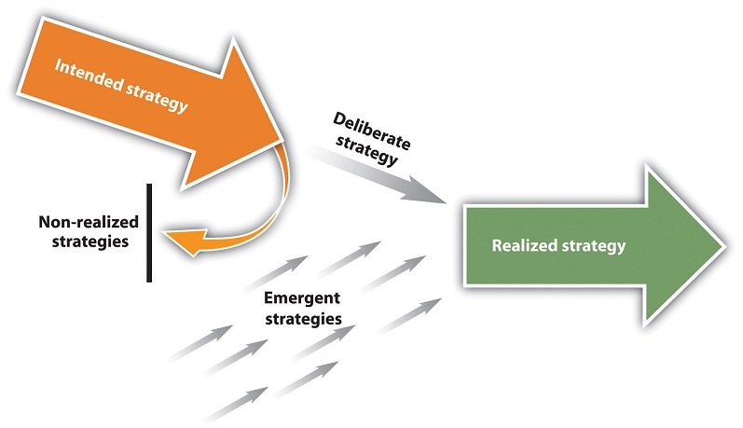

Mintzbergovy strategie (ve strategickém Managementu se dozvíte 5/10/11P atd.)
Emergent Strategy
Notes:
http://books.google.cz/books?id=ymYaSrZURd0C&pg=PA242&lpg=PA242&dq=mintzbergovy+strategie&source=bl&ots=KM2MnhW65O&sig=NHGf3yc2Njlk4Wxs1IyVu2lORHo&hl=cs&sa=X&ei=wlYuVMHGL4fqaNXigtAH&ved=0CCMQ6AEwAQ#v=onepage&q=mintzbergovy%20strategie&f=false
http://catalog.flatworldknowledge.com/bookhub/reader/3085?e=ketchen_1.0-ch01_s02

Slide 30
Dílčí firemní strategie
Strategie se mohou zaměřovat na silné stránky podniku ve smyslu jeho organizace a fungování:
  ekonomicko - finanční strategie,
  marketingově - obchodní strategie,
  strategie technického rozvoje,
  politika jakosti a ekologie,
  personální politika,
  komunikační strategie.

Slide 31
Strategie spojené s BCG portfolio analýzou 1
Výsledky analýzy pomohou firmě určit, jakou roli budou hrát její jednotlivé podnikatelské jednotky v budoucím vývoji. Vedení firmy by se mělo snažit, aby její portfolio bylo vyvážené, a to jak z hlediska počtu SBU v jednotlivých kvadrantech matice, tak z hlediska jejich postavení v rámci této matice.
Například příliš mnoho SBU v pozici hvězd a v pozici psů znamená problémy s jejich financováním, neboť stávající dojné krávy nejsou schopny pokrýt veškeré nutné investice do všech SBU. Firma musí zvážit, které SBU ze svého portfolia má vyřadit, aby mohla účinně investovat do prosazení nadějných SBU.
Převaha spolehlivých a silných SBU v pozici krav je pozitivní, ale je nezbytné zvažovat i otázku jejich stability v budoucnosti.
Notes:
Zdroj: http://www.businessinfo.cz/cs/clanky/metody-marketingove-situacni-analyzy-2807.html#b3

Slide 32
Strategie spojené s BCG portfolio analýzou 2
Strategie zvýšení tržního podílu zakládáním nových SBU v perspektivních odvětvích. Tato strategie je doporučována především pro SBU, které se staly otazníkem, pokud mají předpoklady stát se hvězdou. Vyžaduje silnou finanční podporu ze strany firmy.
Strategie zachování stávajícího tržního podílu bez značných změn při získávání peněžních prostředků. Tato strategie je často uplatňována u dojných krav, které vytvářejí značné množství peněžních prostředků, a firmy se ve většině případů snaží toto své postavení udržet i pro budoucnost. Dojné krávy financují přípravu a rozvoj nových produktů, zajišťují růst i dividendy, pomáhají podporovat hvězdy i otazníky atd. Firma od nich očekává, že budou hlavním zdrojem zisku. Tato strategie bývá také aplikována u hvězd, které si chce firma udržet nebo chce zlepšit jejich pozici. Vychází z předpokladu, že trh časem zpomaluje růst a hvězda přechází do pozice dojné krávy.
Notes:
Zdroj: http://www.businessinfo.cz/cs/clanky/metody-marketingove-situacni-analyzy-2807.html#b3

Slide 33
Strategie spojené s BCG portfolio analýzou 3
Strategie snížení tržního podílu s cílem získat okamžitě anebo ve velmi krátkém časovém horizontu zvýšené příjmy hotových peněz, a to bez ohledu na možné důsledky. Tato strategie je užívána jak u dojných krav, tak i u otazníků a hladových psů, pokud je jejich budoucnost nejasná. Získané hotové peníze pak firma investuje do hvězd, případně do nadějných otazníků.
Strategie odchodu z trhu znamená likvidaci podnikatelských jednotek (SBU). Ty mohou být vyřazeny (jejich program je ukončen), anebo prodány a prostředky získané z prodeje reinvestovány jinde. V této souvislosti se jedná zejména o psy a v některých případech i o otazníky, jestliže vyžadují pro další existenci příliš mnoho prostředků, které nemohou být ve stávajícím časovém okamžiku pro tento účel věnovány.
Notes:
Zdroj: http://www.businessinfo.cz/cs/clanky/metody-marketingove-situacni-analyzy-2807.html#b3

Slide 34
Strategie ze SWOT analýzy
Na základě vzájemného zkombinování převažujících vnitřních a vnějších faktorů, můžeme rozlišit čtyři základní typy strategických situací:
  kombinace W-T = mini-mini, kde dominují slabé stránky uvnitř podniku a hrozby ve vnějším okolí,
  kombinace W-O = mini-maxi, kde dominují slabé stránky podniku a příležitosti okolního prostředí,
  kombinace S-T = maxi-mini, kde dominují silné stránky a ohrožení,
  kombinace S-O = maxi-maxi, kde dominují silné stránky a příležitosti.

Slide 35
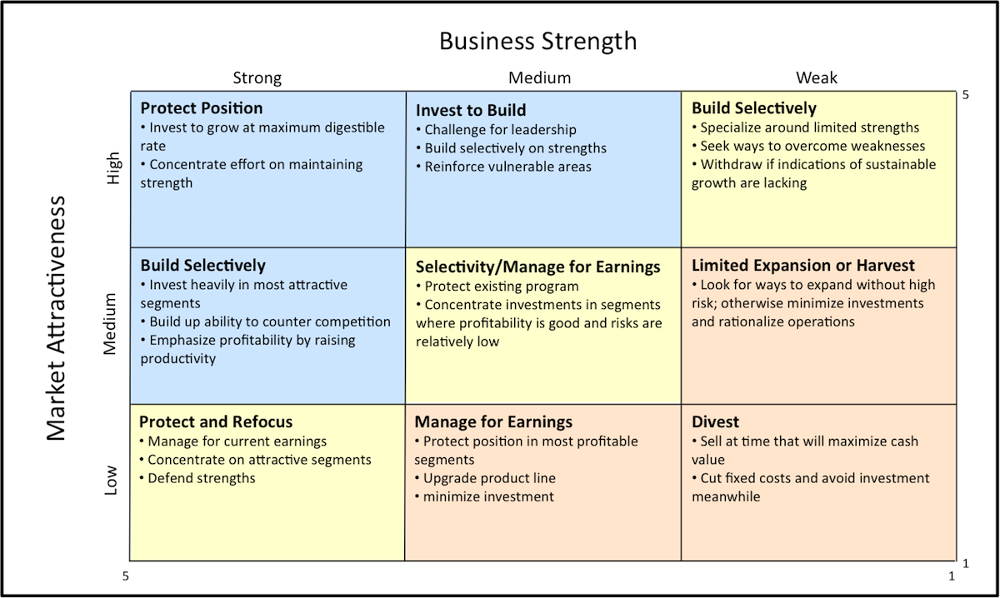
Strategie spojené s GE maticí

Slide 36
Strategie založené na segmentaci
Používalo se: několik produktů, uniformní verze produktu, hromadná výroba, hromadná distribuce, doprovodná masová komunikace.
Strategie: geografické segmentace (geografický segment – oblast prodeje), demografické segmentace (u řady projektů udává jejich potřebu pro zákazníka/hledaný prospěch), sociálně ekonomické segmentace (příjem a společenská třída), na základě psychologického popisu (osobnostní determinanty), psychografické segmentace (životní styl –jak trávím svůj čas a utrácím peníze), podle kupních motivů (hledaného prospěchu, frekvence užívání).

Slide 37
Strategie Targetingu
STARÁ teorie, nepoužívat v praxi, jen vědět, že to bylo a dnes nefunguje – používáme lepší přístupy.
Nediferencovaný marketing: Trh je jeden celek. Obsluhujeme konkrétní rys celého trhu. Primárním cílem je snížení nákladů prostřednictvím standardizace a důraz na nízkou cenu produktu.
Diferencovaný marketing: Pracujeme s celým trhem, ale už jej dělíme na segmenty a pro ně zpracováváme odlišné strategie, MM apod.
Koncentrovaný marketing: Z trhu vybíráme úzce definované části a těm přizpůsobujeme produkci a MM. Hovoříme o vyhledávání tržních mezer.

Slide 38
Strategie positioningu
Positioning postavený na: specifických vlastnostech produktu, přidané hodnotě, specifických potřebách, nebo řešeních, specifickém způsobu užití, umisťování vůči konkurenčnímu produktu, principech kulturních symbolů.
Funkční positioning:
  Řešíme problém.
  Poskytujeme konkrétní výhodu zákazníkovi.
Symbolický positioning:
  Vylepšení vlastního image.
  Podpoření vlastního ega.
  Sounáležitost se skupinou, naplnění.
  Citové uspokojení.
Prožitkový positioning:
  Poskytuje smyslovou stimulaci.
  Poskytuje kognitivní stimulaci.

Slide 39
Podle Kotlera definujeme 5 hodnotových propozic, založených na porovnání ceny a užitku
Větší užitek za větší cenu – tento positioning využívají prestižní, luxusní značky, které svým zákazníkům nabízejí vysokou kvalitu a nadstandardní užitek, za který požadují i vyšší cenu. (hotel Ritz-Carlton, hodinky Rolex, šampaňské Moët & Chandon)
Větší užitek za stejnou cenu - strategie, kdy firma zaútočí na konkurenci, která zvolila strategii větší užitek za větší cenu, tím, že na trh uvede výrobky srovnatelné s konkurencí, ovšem za ceny nižší.
Stejný užitek za nižší cenu – positioning založený na nabídce produktů s identickým užitkem za nižší ceny nežli konkurence. Jedná se o diskontní prodejce či internetové obchody.
Menší užitek za mnohem nižší cenu – omezená nabídka služeb, či menší nabízený výběr, ovšem za velmi přijatelné ceny. Využívají jej levné hotely či aerolinky. Nabízejí zákazníkovi pouze to, za co chce platit: cesta popř. nocleh (nikoli jídlo na palubě, nadstandardní vybavení pokoje atd.)
Větší užitek za nižší cenu – firma nabízí lepší produkty nežli konkurence a to za nižší cenu. Jedná se spíše o krátkodobou strategii, v dlouhodobém horizontu je tato strategie těžko udržitelná.
Notes:
Zdroj: KOTLER, Philip. Marketing. Grada Publishing a.s., r. 2007, 6. vydání, ISBN 80-247-0513-3

Slide 40
Strategie značky - Brand
Značka jako hlavní benefit – příklad Dedoles. „Momentálně jsme na Slovensku jedničkou v ponožkách, spodním prádle, plavkách. Prostě ve všem, co dáme na ty křečky,“
„případová studie“ – postup, jak na to.
Pro uvažování o značce může být použit postup Aakera – hodnota značky:
  Znalost značky.
  Loajalita ke značce.
  Vnímaná kvalita.
  Asociace spojené se značkou.
  Další vlastnická aktiva značky.

Slide 41
Souhrnné dělení strategií Souček (2005)
konkurenční strategie zaměřené na odběratele.
strategie konkurenčně zaměřené.
strategie zaměřené na zprostředkovatele odbytu.
strategie zaměřené na zájmové skupiny.
strategie na mladých trzích.
strategie na globálních trzích.
strategie na trzích služeb.
tržně orientované strategie ochrany životního prostředí.
strategie nástrojů marketingového mixu.

Slide 42
Souhrnné dělení strategií Horáková (2003)
podle trendů trhu strategie růstové, udržovací, ústupové;
podle přístupů k segmentům trhu strategie ofenzívní a defenzívní;
podle chování ke konkurenci strategie kooperační a konfliktní;
podle specifických skupin zákazníků strategie masového trhu, velkých segmentů, přilehlých segmentů, malých segmentů, tržních mezer;
podle cyklu životnosti trhu strategie pro trhy ve fázi zavádění, pro trhy růstové, pro trhy nasycené a pro trhy klesající;
podle šíře pokrytí spektra rozhodovacího procesu strategie parciální a integrální .

Slide 43
Souhrnné dělení strategií Blažková (2007)
Dle marketingového mixu – na strategie produktové, cenové, distribuční a komunikační.
Růstové strategie – podle Ansoffa, pro výběr segmentu, integrace.
Zaměřené na konkurenci – podle Portera, Bowmanovy strategické hodiny.
Dle velikosti tržního podílu a míry inovace – podle Kotlera, inovační strategie.
Dle cyklu životnosti trhu – zavádění (pro vstup na nové trhy), růst (pro rostoucí trhy), zralost (pro nasycené trhy), pokles (pro klesající trhy).
Dle trendu trhu – strategie růstové, udržovací a ústupové.
Dle chování na trhu – strategie ofenzivní, defenzivní, obranné, expanzivní, úhybné, bojovné.
Dle chování vzhledem k prostředí, konkurenci – strategie kooperační a konfrontační.
Další typy strategií – positioningu, zaměřené na odběratele, pro světové trhy, zaměřené na zájmové skupiny, internetové, v mezních situacích.

Slide 44
Konec prezentace
Děkuji za pozornost ☺

Slide 45
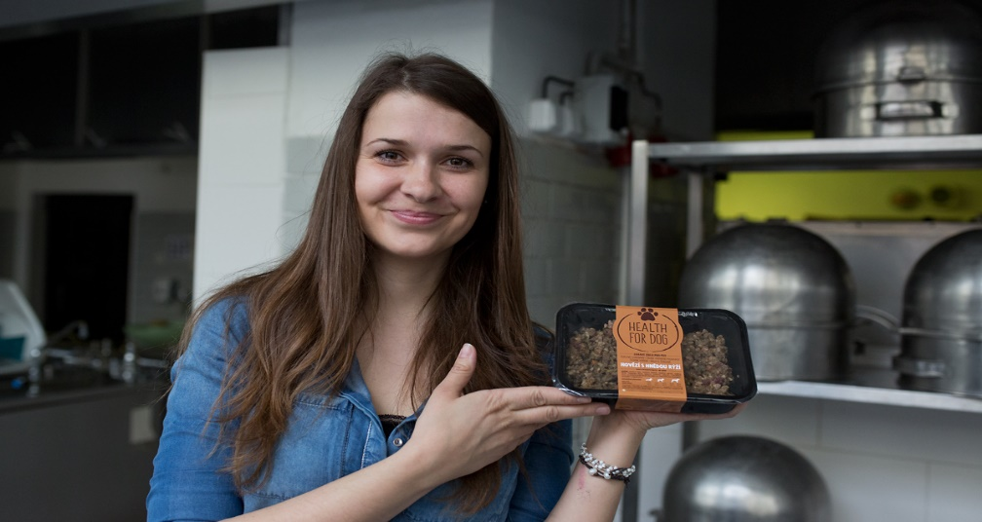
Případová studie na seminář
Aplikujte své znalosti strategického marketingu na firmu Health for Dog a.s., která produkuje čerstvé a prémiové krmivo pro psy. Vytvořte pro ně vizi, misi, navrhněte analýzy, které by měli provádět a k čemu budou sloužit, strategické cíle, jaké strategie budou volit a proč, nastavení mar. mixu.
Vaří prémiové a čerstvé krmivo pro psy. Podívejte se do její výrobny.
Investory jsem přesvědčila plánem na expanzi do zahraničí.
Vznik 2015. Problém ufinancovat.
2017 příslib investic při expanzi.

Slide 46
Úkoly na seminář
„Mountfield - specialista č.1 pro vaši zahradu“ přidal do svého portfolia elektrokola – popište jejich strategii.
Navrhněte strategii pro Footshop.
Prodáváme kvalitní farmářské uzeniny z Beskyd a přišli nám do města Poláci se svou nabídkou, která je levnější.

